Slide 1

Level Design et Direction Artistique
BRIZOU Julien
1ère année JV1B
Année 2021-2022

Slide 2
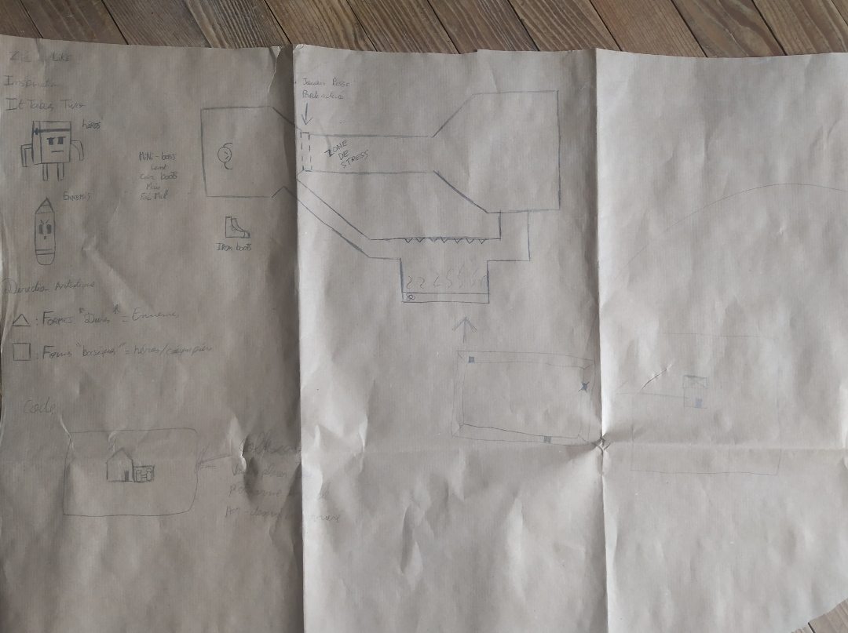
Les recherches

Slide 3
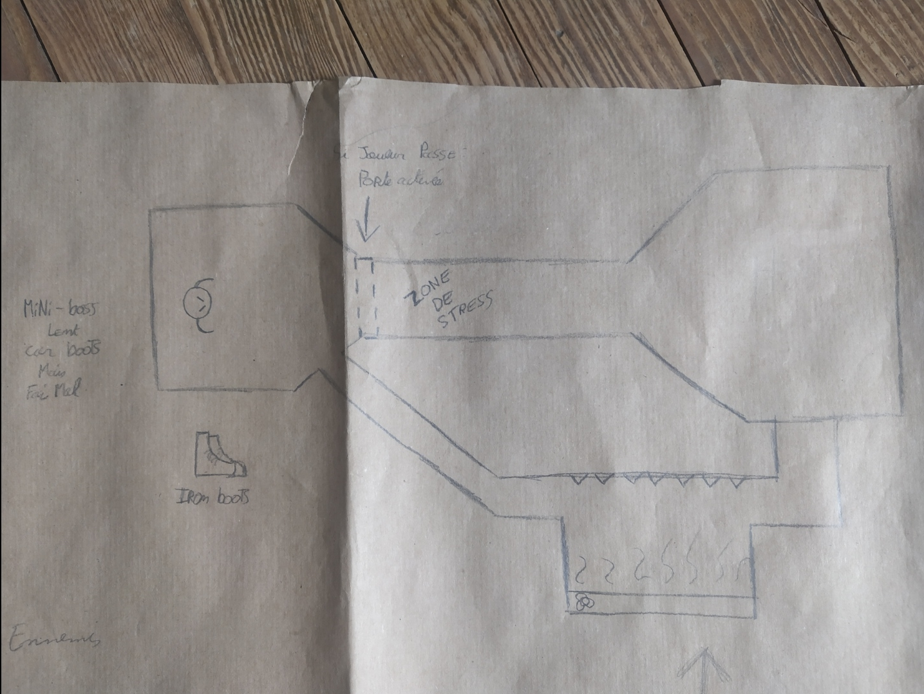
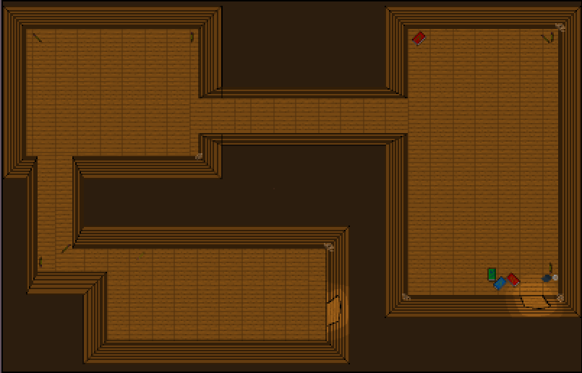
Les différents niveaux
Le trou à souris:
Il est censé être l'une des pièces incontournables de ce jeu, c'est ici qu'une action majeure doit se passer. Dans les recherches, c'est ici qu'on retrouve le mini-boss du jeu, lent mais fort, à sa mort il laissera tomber des bottes en métal qui permettront au joueur, par la suite de pouvoir passer à travers la lignée de ventilateur qui le pousserait dans les pics.
Cependant, lors de la production de ce niveau, plusieurs problèmes ont fait surface. Il fallait avant tout adapter cela au thème scolaire, les bottes en métal et les pics ne correspondait pas réellement au thème mais, ce problème aurait pu être résolu cependant, la programmation est bien plus compliquée qu'on ne l'imagine. On voit qu'entre les recherches et le résultat, la salle à changer, cela vient avant tout d'un problème de programmation, il est difficile de programmer le retour du joueur dans une même scène mais à un emplacement différent. J'ai alors été contraint à modifier la salle et créer une deuxième sortie. Le même problème se reproduit lorsque le joueur entre dans la salle du mini-boss, une porte est censée se fermer créant une situation de stress pour le joueur.
Pour conclure, il a tout de même été intéressant d'étudier le comportement qu'un joueur pourrait avoir en se confrontant à cette salle,

Slide 4
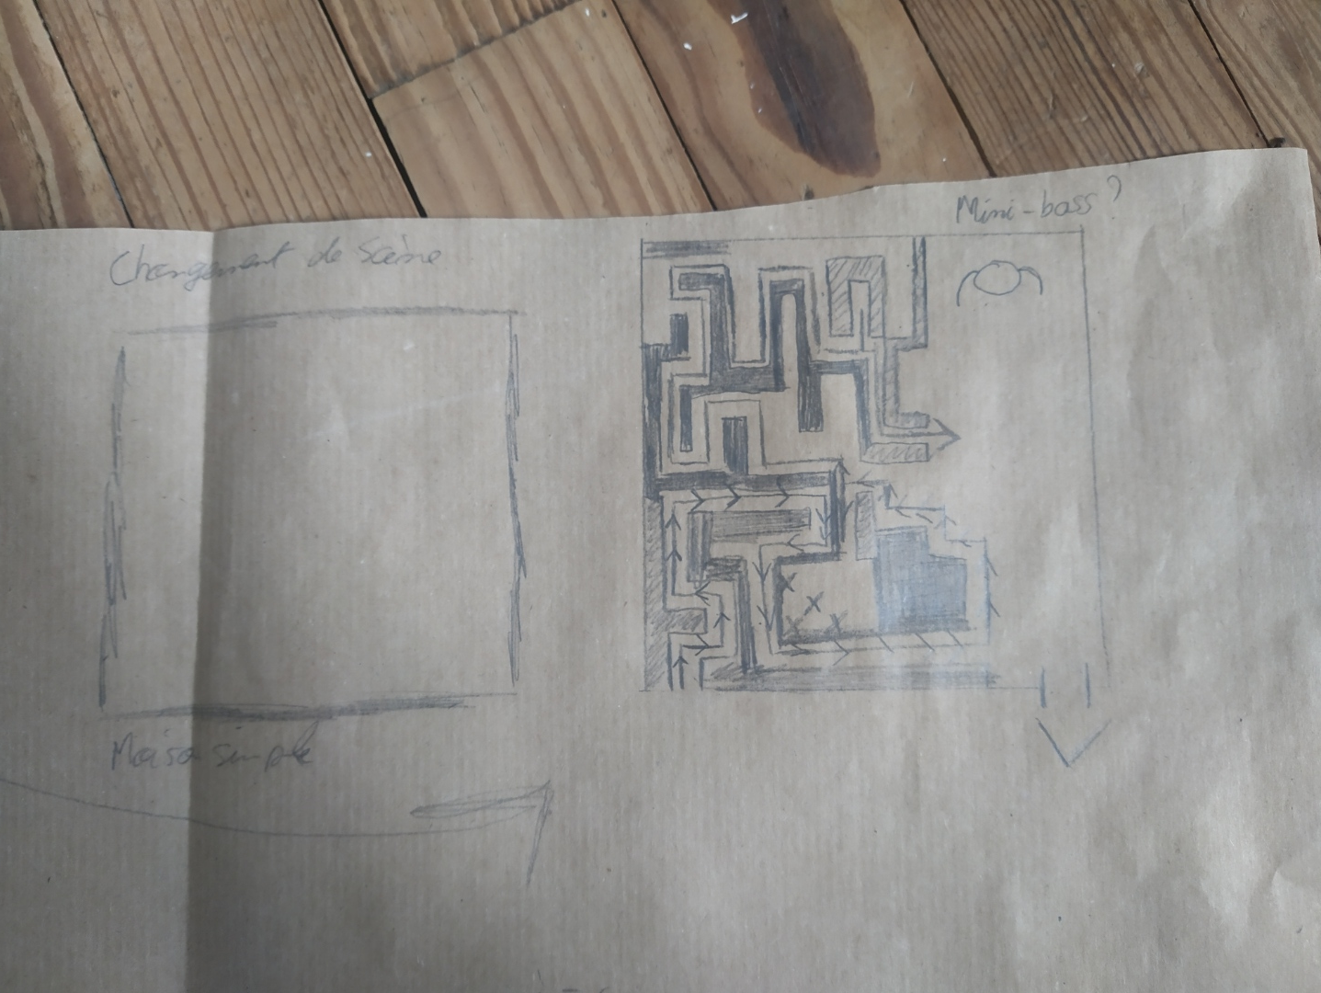
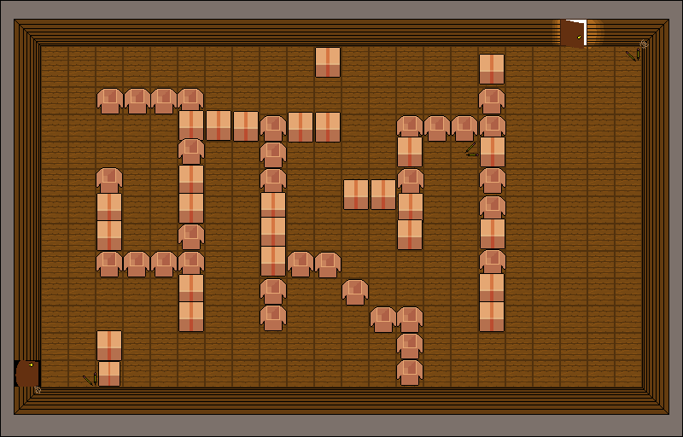
Les différents niveaux
Le Labyrinthe :
C'est un niveau de type puzzle, le joueur doit commencer à réfléchir, quelques problèmes ont faits alors leur apparition entre les recherches et la production, on retrouve la taille du labyrinthe avant tout. Comme présenté dans les recherches, le labyrinthe est censé être complexe or, mon personnage mesure environ une case et demie ce qui m'empêchait de réaliser des petits chemins étroits, de plus je ne pouvais pas réaliser un très grand labyrinthe comme le prouve la taille de l'école au début. Il me fallait donc un labyrinthe court mais efficace. La dernière ligne droite consistait à accueillir le boss final du jeu avant de sortir, il a alors été décalé dans le labyrinthe, ce qui pouvait obligé le joueur à faire demi-tour et revenir sur ses pas le questionnant alors sur le bon chemin à emprunter. Beaucoup d'idées ont faits leurs apparitions lors des recherches, des idées qui ont dû être triées lors de la production .

Slide 5
Cohérence et Direction Artistique
La charte colorée devait rester enfantine, le thème scolaire devait rappeler une expérience nostalgique pour le joueur. Incarner un livre abandonné qui devait reprendre le contrôle d'une école capturée par des crayons de couleur devait, pour le joueur, rester une expérience intéressante sur une courte période.
Les formes "Dures" symbolisées par les crayons de couleur et leurs mines formaient les antagonistes tandis que les héros et / ou les coéquipiers étaient symbolisées par des formes "basiques"

